Slide 1
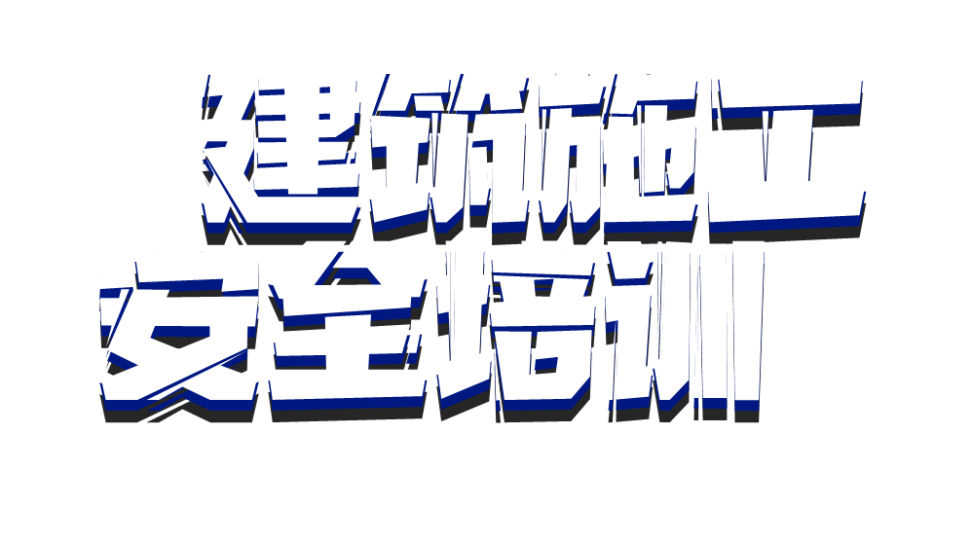
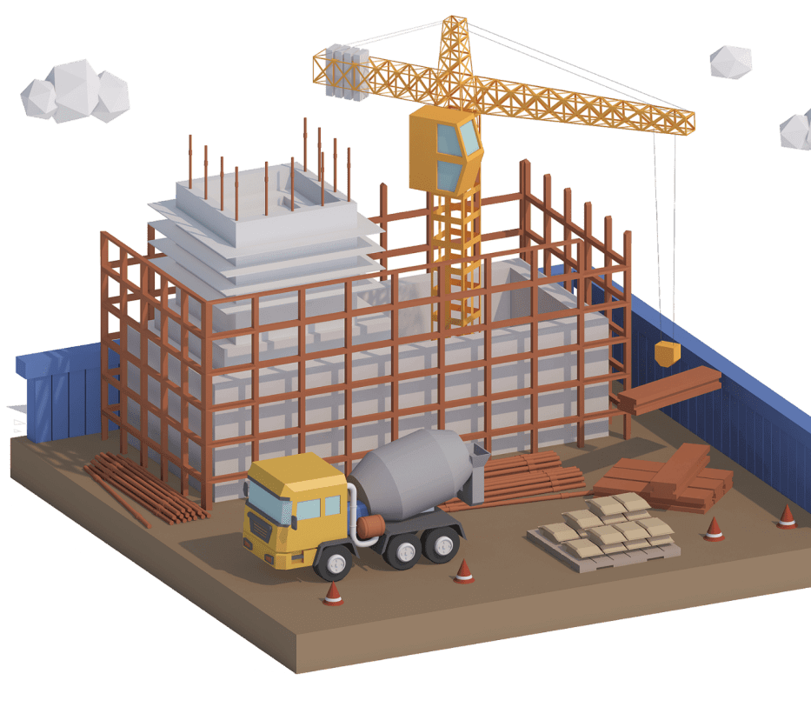
主讲人：优品PPT

Slide 2
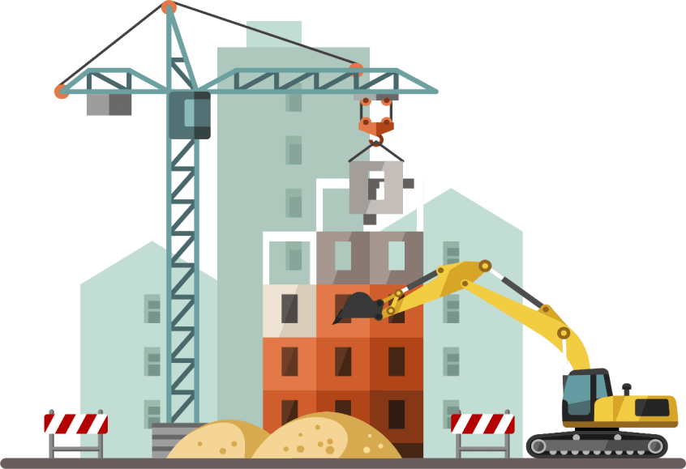
https://www.ypppt.com/
目录/Contents
1
安全标识与安全纪律
2
现场用电安全常识
3
现场机械安全常识
4
撤出作业安全常识

Slide 3
01
安全标识与安全纪律

Slide 4
安全象只弓、不拉它就松、要想保安全、常把弓弦绷
条条规章血写成、人人必须严执行
违章作业等于自杀、违章指挥等于杀人
当你违章作业之际、正是灾难降临之时
安全是无形的节约、事故是有形的浪费
严是爱、松是害、严中自有真情在
无人故意出事故 、事故出于无意中
严是爱、松是害、搞好安全利三代
防事故年年平安福滿门、讲安全人人健康乐万家
安全是朵幸福花、 众人浇筑美如画。
安全标语
宁为安全憔悴、不为事故流泪
心中多一点警惕 、家里少一分担忧
严为安全之本、松为事故之源
生命与安全一线牵、安全与幸福两相连
安全警钟长鸣、幸福伴君同行
无情于违章惩处、有情于家庭幸福
宁流一身汗、不流一滴血
实现安全生产是职工最大的福利

Slide 5
安全十大禁令
严禁穿拖鞋、高跟鞋及不戴安全帽人员进入施工现场作业。
严禁一切人员在提升架、吊机的吊篮上落及在提升架井口私自开动任何施工机械及驳接、拆除、电线、电器。
严禁非专业人员私自开动任何施工机械及驳接、折除电线、电器。
严禁在操作现场（包括在车间、工场）玩耍、吵闹和从高处抛掷材料、工具、砖石、砂泥及一切灰尘物。
严禁土方工程不按规定放坡或不加支撑的深基坑开挖施工。
严禁在不设栏杆或其它安全措施的高处作业和单层墙上面行走。
严禁在未设安全措施的同一部位上同时进行上下交叉作业。
严禁带小孩进入施工现场（包括车间、工场）作业。
严禁在高压电源的危险区域进行冒险作业及不穿绝缘水鞋进行操作水磨石机，严禁用手直接提拿灯头，电线移动照明。
严禁在有危险品、易燃品、木工棚场的现场，仓库吸烟、生火。

Slide 6
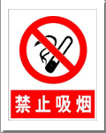
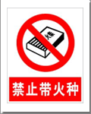
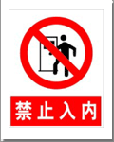
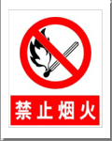
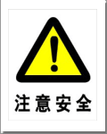
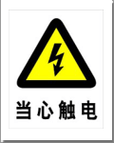
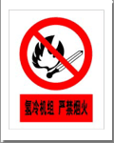
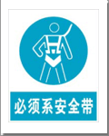
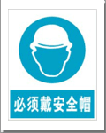
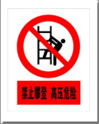
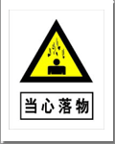
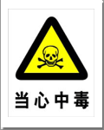
安全标识

Slide 7
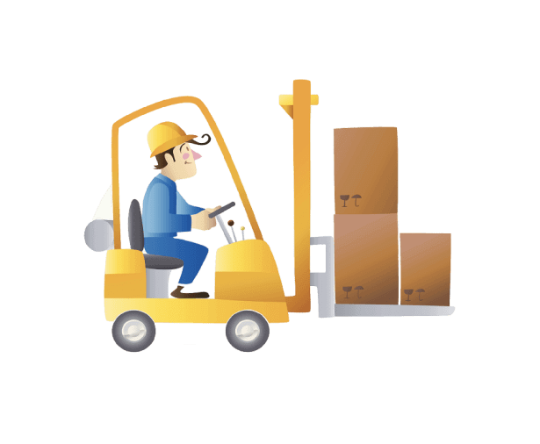
安全生产纪律
一、进入现场必须戴好安全帽、系好帽带；并正确使用个人劳动防护用品。
二、二米以上的高处、悬空作业、无安全设施的，必须系好安全带、扣好保险钩。
三、高处作业时，不准往下或向上抛掷材料和工具等物件。
四、各种电动机械设备必须有可靠的保护接零或接地装置。
五、不懂电气和机械的人员，严禁使用机电设备。
六、吊装区域非操作人员严禁入内，吊装机械必须完好，吊臂下方不准站人。
七、非有关操作人员不准进入危险区内的施工现场。
八、未经施工负责人批准，不准任意拆除架子设施及安全装置。凡违背以述纪律按规定处罚。

Slide 8
高空作业要求
从事高空作业要定期体检，经医生诊断、凡患高血压、心脏病、贫血病、癫痫病以及其它不适于高空作业的，不得从事高空作业。
高空作业衣着要灵便，禁止穿硬底和带钉易滑的鞋
高空作业所用材料要堆放平稳，工具应随手放入工具袋内，上下传递物件禁止抛掷。
遇有恶劣气候（如风力在六级以上）影响施工安全时，禁止进行露天高空、起重和打桩作业。
梯子不得缺档，不得垫高使用，梯子横档间距以30cm为宜，使用时上端要扎牢，下端应采取防滑措施，单面梯与地面夹角以60~70度为宜，禁止二人同时在梯上作业，如需接长使用，应绑扎牢固，人字梯底脚要拉牢，在通道处使用梯子，应有人监护或设置围栏。
没有安全防护措施，禁止在层架的上弦、支撑、桁条、挑架的挑梁和未固定的构件上行走或作业，高空作业与地面联系，应设通讯装置，并专人负责。
乘人的外用电梯、吊笼、应有可靠的安全装置，除指派的专业人员外，禁止攀登起重臂、绳索和随同运料的吊篮吊装物上下。

Slide 9
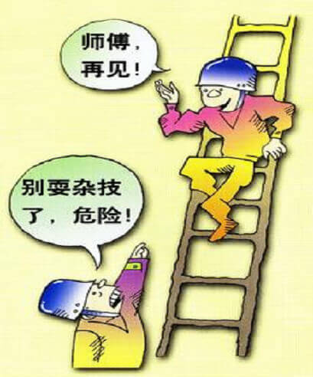
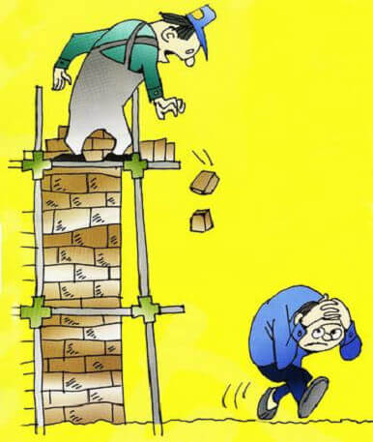
高空作业要求

Slide 10
02
现场用电安全常识

Slide 11
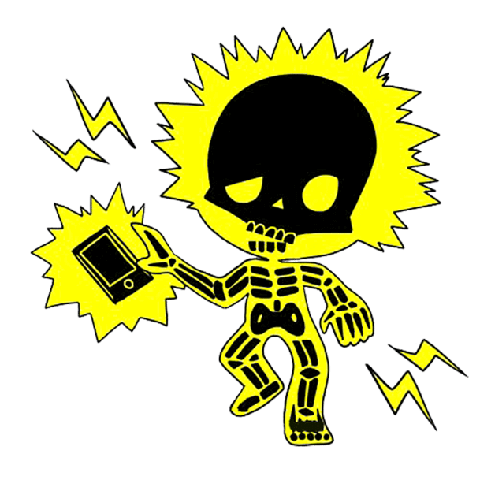
电流对人体的伤害
电流对人体的伤害有三种：电击、电伤和电磁场伤害。
电击是指电流通过人体，破坏人体心脏、肺及神经系统的正常功能。
电伤是指电流的热效应、化学效用和机械效应对人体的伤害；主要是指电弧烧伤、熔化金属溅出烫伤等。
电磁场生理伤害是指在高频磁场的作用下，人会出现头晕、乏力、记忆力减退、失眠、多梦等神经系统的症状。

Slide 12
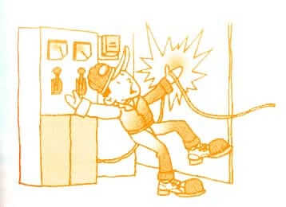
一般认为：电流通过人体的心脏、肺部和中枢神经系统的危险性比较大，特别是电流通过心脏时，危险性最大。所以从手到脚的电流途径最为危险。
触电还容易因剧烈痉挛而摔倒，导致电流通过全身并造成摔伤、坠落等二次事故。

Slide 13
绝缘、屏护和间距是最为常见的安全措施
它是防止人体触及绝缘物把带电体封闭起来。瓷、玻璃、云母、橡胶、木材、胶木、塑料、布、纸和矿物油等都是常用的绝缘材料。
应当注意：很多绝缘材料受潮后会丧失绝缘性能或在强电场作用下会遭到破坏，丧失绝缘性能。
01
绝缘
即采用遮拦、护照、护盖箱闸等把带电体同外界隔绝开来。
电器开关的可动部分一般不能使用绝缘，而需要屏护。高压设备不论是否有绝缘，均应采取屏护。
02
屏护

Slide 14
就是保证必要的安全距离。间距除用防止触及或过分接近带电体外，还能起到防止火灾、防止混线、方便操作的作用。在低压工作中，最小检修距离不应小于0.1米。
03
间距

Slide 15
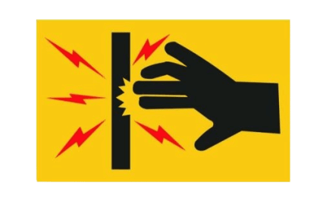
防止触电措施（接地和接零）
01
接地
指与大地的直接连接，电气装置或电气线路带电部分的某点与大地连接、电气装置或其它装置正常时不带电部分某点与大地的人为连接都叫接地。
02
保护接地
为了防止电气设备外露的不带电导体意外带电造成危险，将该电气设备经保护接地线与深埋在地下的接地体紧密连接起来的做法叫保护接地。
由于绝缘破坏或其它原因而可能呈现危险电压的金属部分，都应采取保护接地措施。如电机、变压器、开关设备、照明器具及其它电气设备的金属外壳都应予以接地。一般低压系统中，保护接电电阻值应小于4欧姆。

Slide 16
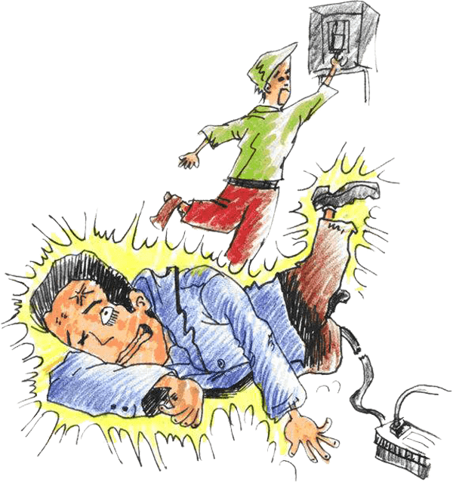
防止触电措施（接地和接零）
03
保护接零
就是把电气设备在正常情况下不带电的金属部分与电网的零线紧密地连接起来。应当注意的是，在三相四线制的电力系统中，通常是把电气设备的金属外壳同时接地、接零，这就是所谓的重复接地保护措施，但还应该注意，零线回路中不允许装设熔断器和开关。

Slide 17
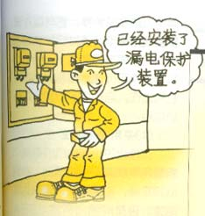
装设漏电保护装置
为了保证在故障情况下人身和设备的安全，应尽量装设漏电流动作保护器。它可以在设备及线路漏电时通过保护装置的检测机构转换取得异常信号，经中间机构转换和传递，然后促使执行机构动作，自动切断电源，起到保护作用。
采用安全电压
这是用于小型电气设备或小容量电气线路的安全措施。根据欧姆定律，电压越大，电流也就越大。因此，可以把可能加在人身上的电压限制在某一范围内，使得在这种电压下，通过人体的电流不超过允许范围，这一电压就叫做安全电压。安全电压的工频有效值不超过50伏，直流不超过120伏。我国规定工频有效值的等级为42伏，36伏，24伏，12伏和6伏。

Slide 18
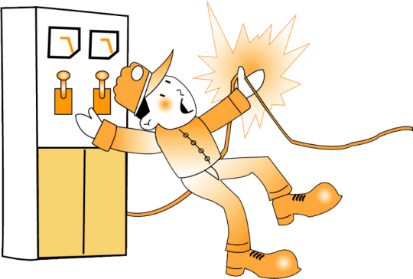
采用安全电压
凡手提照明灯、高度不足2.5米的一般照明灯，如果没有特殊安全结构或安全措施，应采用42伏或36伏安全电压。
凡金属容器内、隧道内、矿井内等工作地点狭窄、行动不便、以及周围有大面积接地导体的环境，使用手提照明灯时应采用12伏安全电压。
采用安全电压
加强绝缘就是采用双重绝缘或另加总体绝缘，即保护绝缘体以防止通常绝缘损坏后的触电。

Slide 19
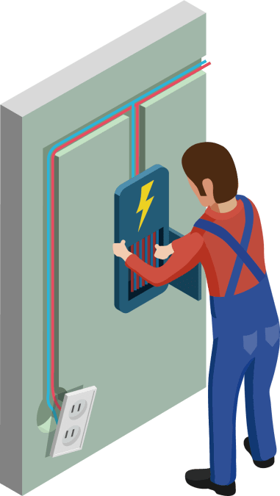
防触电注意事项
不得随便乱动或私自修理车间内的电气设备。
经常接触和使用的配电箱、配电板、闸刀开关、按扭开头、插座、插销以及导线等，必须保持完好，不得有破损或将带电部分裸露。
不得用铜丝等代替保险丝，并保持闸刀开关、磁力开关等盖面完整，以防短路时发生电弧或保险丝熔断飞溅伤人。
经常检查电气设备的保护接地、接零装置，保证连接牢固。
在移动电风扇、照明灯、电焊机等电气设备时，必须先切断电源，并保护好导线，以免磨损或拉断。

Slide 20
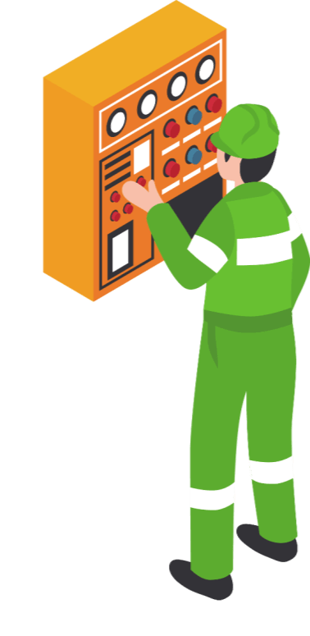
防触电注意事项
在使用手电钻、电砂轮等手持电动工具时，必须安装漏电保护器，工具外壳要进行防护性接地或接零，并要防止移动工具时，导线被拉断，操作时应戴好绝缘手套并站在绝缘板上。
在雷雨天，不要走进高压电杆、铁塔、避雷针的接地导线周围20米内。当遇到高压线断落时，周围10米之内，禁止人员进入；若已经在10米范围之内，应单足或并足跳出危险区。
对设备进行维修时，一定要切断电源，并在明显处放置“禁止合闸，有人工作”的警示牌。

Slide 21
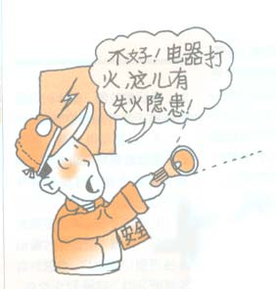
电气火灾的防止
电器、照明设备、手持电动工具以及通常采用单相电源供电的小型电器，有时会引起火灾，其原因通常是电气设备选用不当或由于线路年久失修，绝缘老化造成短路，或由于用电量增加、线路超负荷运行，维修不善导致接头松动，电器积尘、受潮、热源接近电器、电器接近易燃物和通风散热失效等。
其防护措施主要是合理选用电气装置。例如，在干燥少尘的环境中，可采用开启式和封闭式；在潮湿和多尘的环境中，应采用封闭式；在易燃易爆的危险环境中，必须采用防爆式。 防止电气火灾，还要注意线路电器负荷不能过高，注意电器设备安装位置距易燃可燃物不能太近，注意电气设备进行是否异常，注意防潮等。

Slide 22
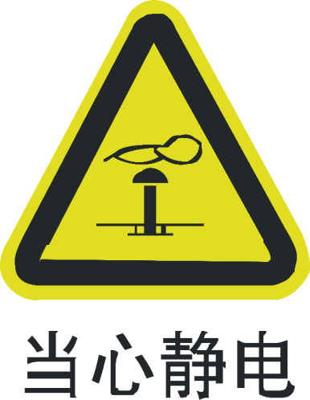
静电、雷电、电磁危害的防护措施
01
静电的防护
生产工艺过程中的静电可以造成多种危害。在挤压、切割、搅拌、喷溅、流体流动、感应、摩擦等作业时都会产生危险的静电，由于静电电压很高，又易发生静电火花，所以特别容易在易燃易爆场所中引起火灾和爆炸。
静电防护一般采用静电接地，增加空气的湿度，在物料内加入抗静电剂，使用静电中和器和工艺上采用导电性能较好的材料，降低摩擦、流速、惰性气体保护等方法来消除或减少静电产生。

Slide 23
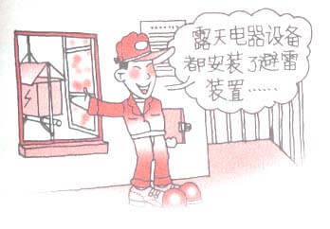
02
雷电的防护
雷电危害的防护一般采用避雷针、避雷器、避雷网、避雷线等装置将雷电直接导入大地。
避雷针主要用来保护露天变配电设备、建筑物和构筑物； 避雷线主要用来保护电力线路；避雷网和避雷带主要用来保护建筑物；避雷器主要用来保护电力设备。

Slide 24
03
雷电的防护
电磁危害的防护一般采用电磁屏蔽装置。高频电磁屏蔽装置可由铜、铝或钢制成。金属或金属网可有效地消除电磁场的能量，因此可以用屏蔽室、屏蔽服等方式来防护。屏蔽装置应有良好的接地装置，以提高屏蔽效果。
小心落雷

Slide 25
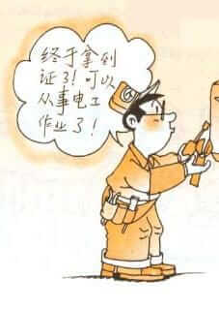
电气作业管理措施
从事电气工作的人员为特种作业人员，必须经过专门的安全技术培训和考核，经考试合格取得安全生产综合管理部门核发的《特种作业操作证》后，才能独立作业。
电工作业人员要遵守电工作业安全操作规程，坚持维护检修制度，特别是高压检修工作的安全，必须坚持工作票、工作监护等工作制度。

Slide 26
脚手架搭设
总体在安全技术方面要注意把好十道关
材质关。即严格按照规程规定的质量、规格选择材料。
尺寸关。即必须按规定的间距尺寸搭设立杆、横杆、剪刀撑、栏杆等。
铺板关。即架板必须滿铺，不得有空隙和探头板，使用竹笆要绑扎牢固，并要经常清除杂物，保持平整。
护栏关。即脚手架外侧和斜道两侧必须设1米高的栏杆和立网护围。
连结关。即必须按规定连墙杆、剪刀撑和支撑，使脚手架与建筑物之间连结牢固，达到脚手架的整体稳定。
承重关。即用于砌筑工程的脚手架均布荷载不得超过270kgf/m²，用于装修工程的均布荷载为200kgf/m²。其它特种脚手架必须经过计算和试验确定承重荷载安 全使用。
上下关。即脚手架必须有供工人上下的阶梯、斜道，严禁施工人员攀登爬脚手架。
雷电关。即金属脚手架应设避雷装置；遇附近有高压线必须保持大于5米或相应的水平距离，搭设隔离防护架。
挑梁关。即悬吊蓝式脚手除吊蓝按规定制定符合安全设计要求外，挑梁架设要平坦和牢固。
检验关。即各种脚手架搭好使用前必须进行验收，合格后才能投入使用；使用期间遇有台风、暴雨、以及使用期较长时要定期检查，及时整改发现的隐患，确保安全使用。

Slide 27
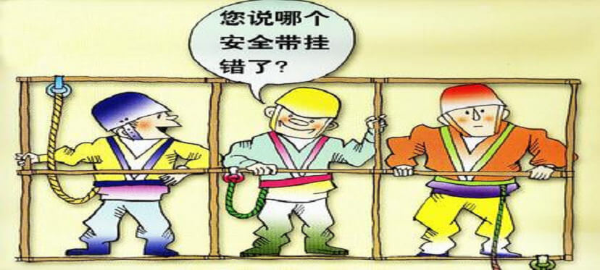

Slide 28
03
现场机械安全常识

Slide 29
机械操作规程
一、起重机械
塔吊作业时应有足够的工作场地，起重臂杆起落及回转半径内无障碍物， 夜间作业应有充足的照明设备。
塔吊的变幅指示器、力矩限位器以及各种行程限位开关等安全保护装置必须齐全完整、灵敏可靠，不得随意调整和拆除。严禁用限位装置代替操 作机构进行停机。
操作前必须对工作现场周围环境、行驶道路、架空电线、建筑物以及构件重量和分布等情况进行全面了解。
塔吊的作业人员和指挥人员必须密切配合，指挥人员必须熟悉所指挥机械性能，操作人员应严格执行指挥人员的信号，如信号不清或错误时、操作人员可拒绝执行。如果由于指挥失误而造成事故，应由指挥人负责。
操作室远离地面、指挥发生困难时，可设高处、地面两个指挥人员，或采用有效联系办法进行指挥。
遇有六级以上大风或大雨、大雪、大雾等恶劣天气时，应暂停作业。
起重作业时，重物下方不得有人员停留或通行。严禁用塔吊机吊运人员。

Slide 30
严禁使用塔吊进行斜吊、斜拉和起吊地下埋设或凝结在地面上的重 物， 施工现场的混凝土构件或模板、必须全部松动后方可起吊，起重机必须按规定的起重性能作业，不得超负荷和起吊不明重量的物件。
起吊重物时应绑扎平稳和牢固，不得在重物上堆放或悬挂零星物件。零星物件或物品必须用吊笼或钢丝绳绑扎牢固后起吊。绑扎钢丝绳与物件的夹角不得小于30度。
起吊满负荷或接近满负荷时、应先将重物吊起离地面20-50厘米停机检查：起重机的稳定性、制动器的可靠性、重物的平稳性、绑扎的牢固性。
起重机提升和降落速度要均匀，严禁忽快忽慢和突然制动。左右回转动作要平稳。当回转未停稳前不得作反向动作。
起重机使用的钢丝绳应有制造厂技术证明文件作为使用依据，如无证件时应经过试验合格后方可使用。卷筒上钢丝绳应连接牢固、排列整齐、不得扭结、变形，所有钢丝绳不得有接头。
工作完毕后，起重臂转到顺风方向，并将吊钩开到离臂杆顶端处2-3米位置。
Notes:
https://www.ypppt.com/

Slide 31
电 梯
施工电梯安装后，安全装置要经试验、检测合格后方可操作使用，电梯必须由持证的专业司机操作。
电梯底笼周围2.5M范围内，必须设置稳固的防护栏杆，各停靠层的过桥和运输通道应平整牢固，出入口的栏杆应安全可靠。
电梯每班首次运行时，应空载及满载试运行，将电梯笼升离地面1M左右停车、检查制动器灵活性，确认正常后方可投入运行。
限速器、制动器等安全装置必须由专人管理，并按规定进行调试检查，保持其灵敏度可靠。
电梯笼乘人载物时应使荷载均匀分布，严禁超载使用，严格控制载运重量。
电梯运行至最上层和最下层时仍要操纵按钮，严禁以行程限位开关自动碰撞的方法停车。
多层施工交叉作业同时使用电梯时，要明确联络信号。风力达6级以上应停止使用电梯、并将电梯降到底层。
各停靠层通道口处应安装栏杆或安全门，其它周边各处应用栏杆和立网等材料封闭。
当电梯未切断总源开关前，司机不能离开操作岗位。作业完后、将电梯降到底层，各控制开关扳至零位，切断电源，锁好闸箱门和电梯门。

Slide 32
钻床、车床
工作环境应干燥整洁，废油、废棉纱不准随地乱丢。原材料、 半成品、成品必须堆放整齐，严禁堵塞通道。
操作机床时要站在木板上，不准脚踩或靠机床，操作人员头 部不得靠近旋转部分，禁止戴手套和用管子套在手柄上加力 钻孔。
使用钻床钻物件时，必须用夹钳或螺丝卡固定，严禁用手拿 着钻，要扣好衣服袖口。
禁止在运转的机床上面递送工夹具及其它物品，机床运转中 不准用手清除铁屑，不准用手检查运动中的工具和工件。
钻做工件时、工件下面应垫好平整木板，加工工件长度超过 床头箱外一米时、必须搭设支架。
机床运转中如遇停电，应切断电源、退出刀架。注意安全用 电，电线不准乱拉乱拖。
机修、保养工作，必须在停车后进行，检修时应先切断电源。 机床工作室严禁其他人员进入，下班停机断电锁门。

Slide 33
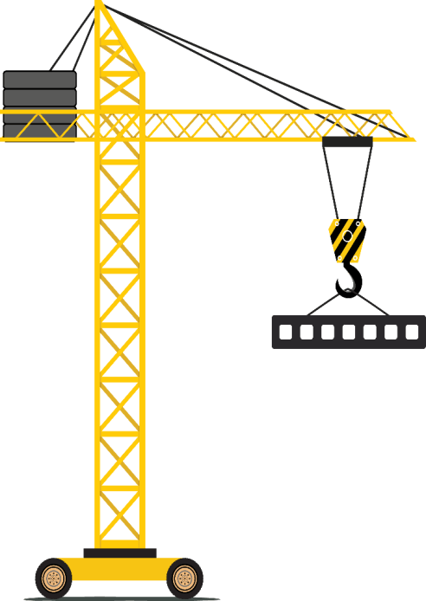
钢筋冷拉机械
卷扬机应安装平稳牢固，导线绝缘良好、要有可靠的接地装置及漏电保护，地锚埋设应符合要求并牢固。
冷拉卷扬机前应设置防护挡板，操作时要站在防护挡板后，冷拉场地不准站人和通行。
冷拉钢筋要上好夹具，离开后再发开车信号。发现问题时要先行停车，放松钢筋后检查处理。
冷拉和张拉钢筋要严格按照规定应力和伸长率进行，不得随意变更，不论拉伸或放松都应缓慢进行。
下班时放松冷拉钢筋，整理好施工现场，断电锁箱。

Slide 34
六、压刨、平刨机械安全操作规程
压刨、平刨机械安全操作规程
机械安放应平稳，在操作前检查机械各部件及防护安全装置是否松或失灵现象，先检查校正，机床只准采用单向开关。
刀片和刀片螺丝的厚度、重量必须一致，刀架夹板必须平整贴紧，刀片紧固螺丝应嵌入刀片槽内，紧固刀片螺丝不得过松或过紧。
刨料应保持身体稳定，站在机身侧面、操作时禁止戴手套，要戴防护眼镜，操作人员衣袖要扎紧。
操作时左手压住木料，右手均匀推进，不要猛推猛拉，切勿将手指按于木料侧面，刨料时先刨大面当做标准面、然后再刨小面。刨小、薄料时必须用压板或推棍，禁止用手推进。
刨旧料前，必须将料上的钉子、杂物清理干净。遇木槎、节疤要缓慢送料，严禁将手按在节疤上送料。
机械运转时不得进行维修，更不得移动或拆除护手装置进行刨削。应严格按规定选用熔丝，严禁随意改用代用品。
下班前清理好现场，做好防火工作，机械断电锁箱。

Slide 35
电 锯
操作前检查电锯各种性能是否良好，安全装置是否齐全并符合操作安全要求。
检查锯片不得有裂口，电锯各种螺丝应上紧。
操作要戴防护眼镜，站在锯片一侧，禁止站在与锯片同一直线上， 进料必须紧贴靠山，不得用力过猛，遇硬节要慢推。接料要待锯片15cm。不得用手硬拉。
短窄料应用推棍加工，接料使用刨钩，超过锯片半径的木料，禁止上锯。
电锯检修应断电作业维护。
工作完毕、电锯应断电锁箱，整理清理电锯周围木料及木屑，注意防火安全。

Slide 36
钢筋弯曲机操作规程
检查机械性能是否良好、工作台和弯曲机台面保持水平；并准备好各种芯轴工具挡。
按加工钢筋的直径和弯曲机的要求装好芯轴，成型轴，挡铁轴或可变挡架，芯轴直径应为钢筋直径的2.5倍。
检查芯轴，挡块、转盘应无损坏和裂纹，防护罩紧固可靠，经空机运转确认正常方可作业。
作业时，将钢筋需弯的一头插在转盘固定备有的间隙内，另一端紧靠机身固定并用手压紧，检查机身固定，确实安在挡住钢筋的一侧方可开动。
作业中严禁更换芯轴和变换角度以及调速等作业，亦不得加油或清除。
弯曲钢筋时，严禁加工超过机械规定的钢筋直径、根数及机械转速。
弯曲高硬度或低合金钢筋时，应按机械铭牌规定换标最大限制直径，并调换相应的芯轴。
严禁在弯曲钢筋的作业半径内和机身不设固定的一侧站人。弯曲好的半成品应堆放整齐，弯钩不得朝上。
转盘换向时，必须在停稳后进行。
作业完毕、清理现场、保养机械、断电锁箱。

Slide 37
钢筋切断机操作规程
启动前，必须检查切刀应无裂纹，刀架螺栓紧固，防护罩牢靠，然后用手转动皮带轮，检查齿轮吻合间隙，调整切刀间隙。
启动后，先空机运转，检查传动部分及轴承运转正常后方可使用。
机械未达到正常转速时，不得切料，切料时必须使用切刀中下部位，紧握钢筋再加速送入。
不得剪切直径强度超过机械铭牌规定的钢筋和烧红的钢筋。一次切断多根钢筋时，总截面积应在规定范围内。
剪切低合金钢时应换高硬度切刀，直径应符合铭牌规定。
切断补料时，手和切刀之间的距离应保持150mm以上，如手握端小于400mm时，应用套管和夹具将钢筋端头压住或夹牢。
运转中，严禁用手接清除切刀附近的断头和架物，钢筋摆动范围和切刀附近非操作人员不得停留。
发现机械运转不正常的异响或切刀歪斜等情况，应立即停机、停电检修。
作业完毕、用钢筋清除切刀间的杂物，清理整理施工现场、进行整机清洁保养。断电锁箱。

Slide 38
卷扬机操作规程
卷扬机应安装在平整坚实、视野良好的地点，机身和地锚连接必须牢固，卷扬机筒与导向滑轮中心线应垂直对应，卷扬 机距离井架滑轮一般应不小于15m。
作业前应检查钢丝绳、离合器、制动器、保险轮、体动滑轮等确认安全可靠方准操作。检查钢丝绳与井架有无磨擦情况。
钢丝绳在卷筒上必须排列整齐，作业中卷筒钢丝绳最小须保留三圈，作业时不准有人跨越卷扬机的钢丝绳。
吊运重物需在空中停留时，除使用制动器外，并应用齿轮保险卡牢。
操作人员须持证上岗，严禁无证操作，严禁工作时间擅自离开工作岗位。
工作中要听从指挥人员的信号，信号不明或可能引起事故时应暂停操作，待弄清情况后方可继续作业。
作业中突然停电，应立即拉开闸刀，将运送物放下。
作业完毕、应将料盘落地、关锁电箱。

Slide 39
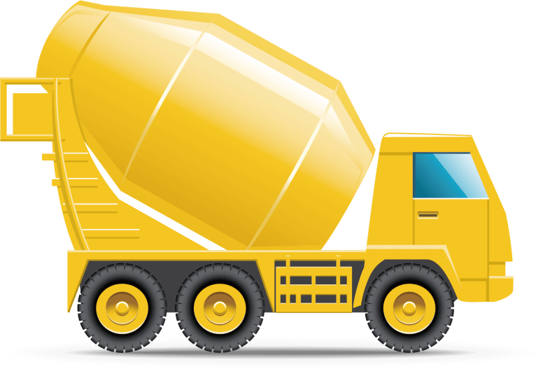
砂浆搅拌机操作规程
作业前检查搅拌机的转动情况是否良好，安全装置，防护装置等均应牢固可靠，操作灵活。
启动后先经空机运转，检查搅拌叶旋转方向是否正确，先加水后加料进行搅拌操作。
机械运转中不得用手或木棒等伸进搅拌机筒内或在筒口清理灰浆。
操作中如发生故障不能运转时，应先切断电源，将筒内灰浆倒出，进行检修，排除故障。
作业完毕，做好搅拌机内外的清洗和搅拌机周围清理工作，切断电源，锁好箱门。

Slide 40
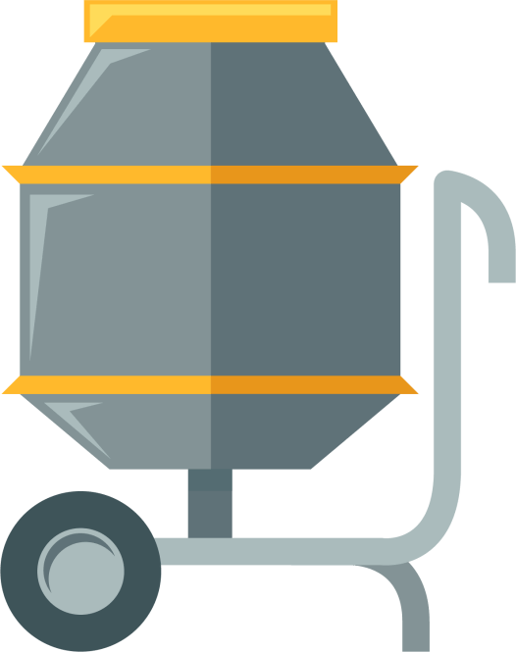
PPT下载 http://www.ypppt.com/xiazai/
混凝土搅拌机操作规程
搅拌机安装就位、基础必须坚实，支架或支脚筒架稳固，不准以轮胎代替支撑。
开搅拌机前应检查离合器、控制器、钢丝绳等性能良好，滚筒内不得有异物。
进料斗升起时，严禁任何人在料斗下通过或停留，工作完毕应将料斗固定好。
机械运转时，严禁将工具伸进滚筒内。
严禁无证操作，严禁操作时擅自离开工作岗位。
机械检修时，应固定好料斗，切断电源，进入滚筒检修时外面应有人监护。
工作完毕后应清洗机械、清理机械周围，做好润滑保养，切断电源锁好箱门。

Slide 41
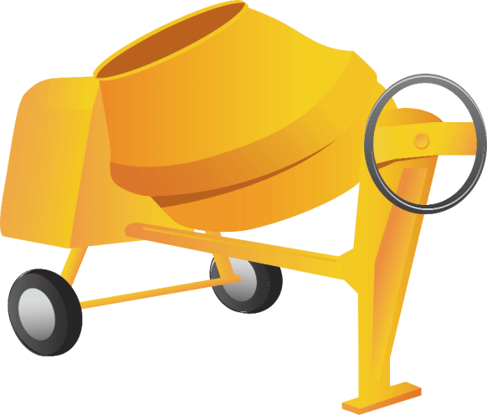
混凝土搅拌机站操作规程
混凝土搅拌站的安装，应由专业人员按出厂说明规定进行，并应在技术的主持下组织调试，在各项技术性能指标全部符合规定并经验收合格后，方可使用。
作业前检查项目应符合下列要求：
搅拌筒内和各配套的传动、运动部位及仓门、斗门、轨道等均无异物卡住;
各润滑油箱的油面高度符合规定;
打开阀门排放气路系统中汽水分离器过多积水，打开贮气筒排污螺塞放出油水混合物;
提升斗或拉铲的钢丝绳安装、卷筒缠绕均正确，钢绳靠。

Slide 42
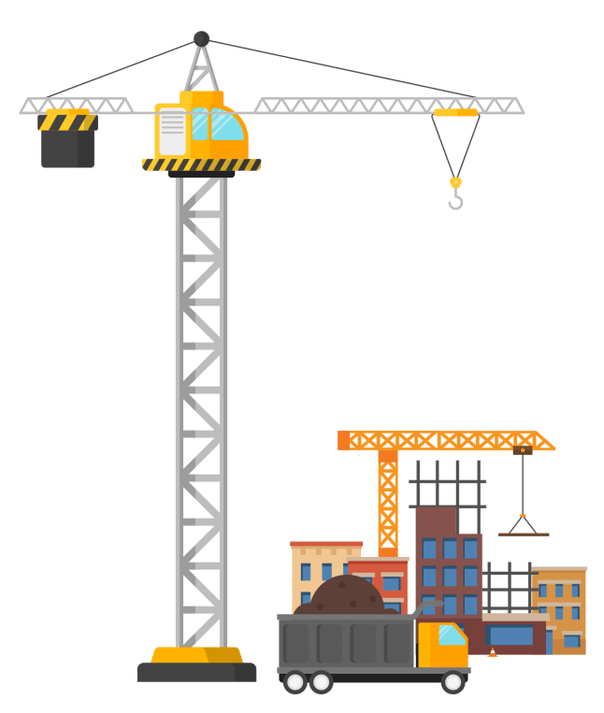
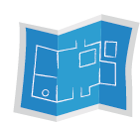
吊塔操作安全技术交底
塔吊司机和信号人员必须经过专门培训合格，持证上岗。
司机应熟悉塔吊机械性能和说明书，遵守说明书中的要求。
司机得到指挥人员明确的信号方可开始操作，动作前先鸣铃示意，如发现信号不清，不要随意操作。
塔吊每班应有二名司机，一名司机操作，另一名司机地面监护，防止发生意外。
当挂好钢丝绳索具，起升吊钩钢丝绳绷紧时，操作人员要立即远离吊重物，更不能站在起重臂的下方，防止重物坠落、 臂杆塌落伤人。
起吊在满负荷或接近满负荷时，严禁降落臂杆或同时进行两个动作。
起吊重物严禁自由下落，重物下落应用手刹或脚刹控制缓慢下降。

Slide 43
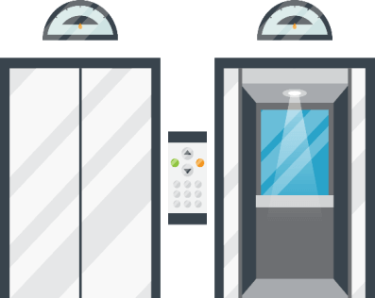
施工电梯操作安全技术交底
1、电梯司机必须身体健康（无心脏病和高血压病），并经过训练合格，严禁非司机开车。
2、每班首先运行和满载时均应做电动机制动效果检查（吊笼离地面1m 左右，停车2秒，吊笼无下滑现象）。
3、电梯吊笼里，严禁混凝土和人混上（乘人时不载混凝土，载混凝土时不乘人）。
4、电梯基座5m范围内，不得挖掘沟槽。电梯周围2.5m内，离地面高3m左右要架设坚固的防护棚。
5、暴风雨后外用电梯基座、电源、接地、暂设支撑等，要进行安全检查。
6、严禁电梯超载运行，运送物料长度不得超过护网。
7、司机开车思想集中，随时注意信号，遇事故和危险时立即停车。
8、坚持定期进行技术检查和润滑制度。
9、记好当班记录，发现问题及时报告并查明原因，不得带病使用。
10、吊笼无安全门、卸料平台无安全门，不准开车。
11、离开操作室应锁梯笼门，拉闸停电。

Slide 44
龙门架、井架操作安全技术交底
1、升降机应有专职机构和专职人员管理。
2、组装后应进行验收，并进行空载、动载和超载试验。
3、由专职司机操作。升降机司机应经专门培训、人员要相对稳定，每班开机前，应对卷扬机、钢丝绳、地锚、缆风绳进行检验，并进行空车运行，合格后方准使用。
4、严禁载人。升降机主要是运送物料的，在安全装置可靠的情况下，装卸料人员才能进入到吊篮内工作，严禁各类人员乘 吊篮升降。
5、禁止攀登架体和从架体下面穿越。
6、要设置灵敏可靠的联系信号装置。做到各操作层均可同司机联系，并且信号准确。
7、缆风绳不得随意拆除。
8、保养设备必须在停机后进行。
9、架体及轨道发生变形必须及时纠正。
10、严禁超载运行。
11、司机离开时，应降下吊篮并切断电源。

Slide 45
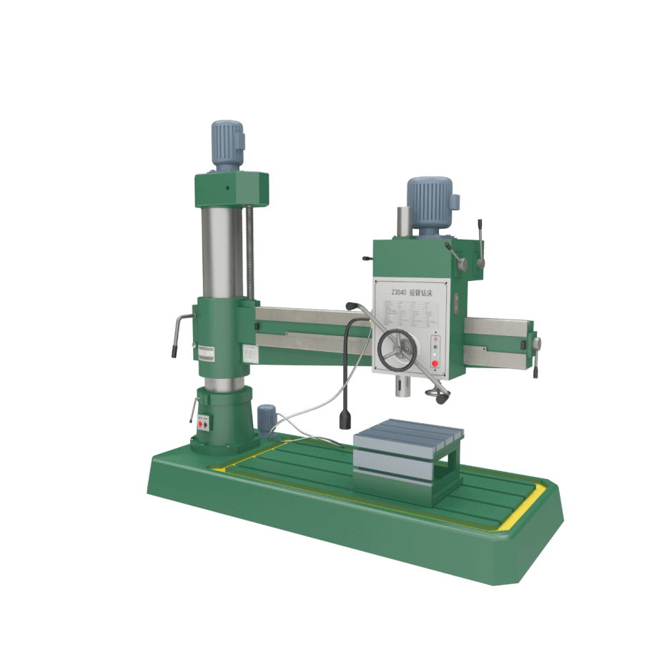
钻床操作安全技术交底
1、钻头和工件必须卡紧固定，不准用手拿工件钻孔。钻薄工件时，工件下面应垫好平整木板。
2、钻孔排屑困难时，进钻和退钻应反复交替进行。
3、操作人员的头部不得靠近旋转部分，禁止戴手套和用管子套在手柄上加力钻空。
4、摇臂旋转范围内，不准堆放物件及站立闲人。

Slide 46
压刨操作安全技术交底
1、操作前应检查各部件，如有故障应先修理校正，并调整好床面与刨刀的距离，进行试刨，合格后才能正式操作。
2、每次吃刀深度不宜超过3mm，操作时禁止戴手套。
3、操作时上下手应站在机械侧面，上手送料时，手要远离滚筒。
4、刨长料时，料要平直推进，不得歪斜，如走横时，应立即搬拨压滚筒，将台床降落。
5、如木料不走时，应用其他材料推送，不能用手推送，如成批生产，应连续送料。
6、不同厚度的木料，严禁同时刨削，以免木料弹出伤人。
7、应严格按规定选用熔丝，严禁随意改用代用品。
8、所刨木料如有破裂或硬结等缺陷时，必须处理后在施刨。刨旧料前，必须将料上的钉子、杂物清除干净。遇木槎、节疤要缓慢送料。严禁将手按在节疤上送料。

Slide 47
平刨操作安全技术交底
1、使用前应空转运行，转速正常无故障时方可进行操作。刨料时应手持料，按料时应使用工具，不要用手直接按料防止木材移动按空伤手。
2、平刨机必须有安全防护装置，否则禁止使用。
3、刨料应保持身体稳定，双手操作。刨大面时，手要按在料上面；刨小面时，手指不低于料高的一半，并不得少于3cm。禁止手在料后推进。
4、刨削量每次一般不得超过1.5mm。进料速度保持均匀，经过刨口时用力要轻，禁止在刨刀上方回料。
5、刨削厚度小于1.5cm、长度小于30cm的木料，必须用压板或推棍，禁止用手推进。
6、遇节疤要减慢推料速度，禁止手按节疤上推料。刨旧料必须将铁钉、泥砂等清除干净。
7、换刀片应拉闸断电或摘掉皮带。
8、同一台刨机的刀片重量、厚度必须一致，刀架、夹板必须吻合。刀片焊缝超出刀头和有裂缝刀具不准使用。紧固刀片的螺钉，应嵌入槽内，并离刀背不少与10mm.
9、操作前应进行检查，锯片不得有口，螺丝应上紧。
10、操作要戴防护眼镜，站在锯片一侧，禁止站在与锯片同一直线上，手臂不得跨越锯片。

Slide 48
电锯操作安全技术交底
安全防护装置要齐全有效，分料器的厚度适度。锯长料时，不产生夹锯，锯盘护罩的位置应固定在锯盘上方，不得在使用中随意转动，操作人的位置与锯片之间应装置挡网。防止破料时遇节疤和铁钉时弹回伤人。
木料锯到接近尾端时，要下手拉料，不要上手直接推料；推料时使用短木板顶料，防止推空锯手。
木料较长时两人配合操作，操作中，下手必须待木料超过锯片200mm以外时，方可接料，接料后不要猛拉，操作时不能过早过快，防止木料碰锯片。
截断木料和锯短木料时，应用推棍，不准用手直接推进，木料长度不足500mm的短料，禁止入锯。
需要换锯盘和检查维修时，必须拉闸，切断电源，待完全停止后，再进行工作。
下料应堆放整齐，台面上及工作范围内的木屑，用扫帚清除，不要用手直接擦抹台面。
操作人员应持证上岗。

Slide 49
钢筋弯曲机操作安全技术交底
工作前检查电源线、部件和弯曲中心轴是否良好，漏电保护器和接零（或接地）保护有效，并先空车运转，确认无问题后方可使用。
弯曲较长的钢筋时应两人扶持，两人动作一致，不得任意拉拽。不直的钢筋，禁止在弯曲机上弯曲。
更换弯曲机中心轴时要先断电，不得在运转时更换和修理， 防止伤人。
弯曲成型的钢筋码放整齐。工作完毕后，把机械四周的钢筋头清理干净，断电并锁好闸箱后方可离开。
钢筋切断机操作安全技术交底
操作前检查漏电保护器、刀片是否牢靠电源接线是否正确，各电气部件绝缘是否完好，传动部位是否有护罩，机身是否有可靠的接零（接地）保护。确认无问题后方可使用。
使用前必须先空车试运转，确认无异常后，才能正式开始工作。
在钢筋切断时，必须将钢筋推紧，待活动的刀片退回后，将钢筋送入刀口切断，禁止加工超过规格的或过硬的钢筋。切断低合金钢等特种钢筋，应用高硬度刀片。
当切断短料时，必须用钳子夹紧后送料，防止末端摆动伤人。
当切断长料时，应两人操作，后人听前人的指挥，配合协调，不得任意拉拽。
在机械运转过程中，禁止进行调整、检修和清扫。
更换刀片和修理时，先断电后更换。对断下的钢筋头，必须清理干净。加工完后拉闸断电，锁好闸箱后方可离开。

Slide 50
卷扬机操作安全技术交底
卷扬机应安装在坚实平稳、视线良好的地方，机座下应用方木垫起，搭设防砸防雨工作棚。
卷扬机的地锚必须单设，不得利用树木、电线杆、建筑物代替地锚，固定好的卷扬机应在机座两侧各打下两根钢管防止使用时机座左右滑 动。
导向滑轮不得使用开口滑轮，钢丝绳的型号应根据载重量计算选用，钢丝绳在使用中不得拖地打弯，不得使用油芯外露和压扁的钢丝绳，在卷筒上保持三圈以上的安全圈，并排列整齐。卷筒钢丝绳缠乱时，必须由两人配合缠绕，一人操作，一人在5M以外用手引导，严禁一人用手、脚引导缠绕，防止把手或脚绞进去发生事故。
使用前检查刹车制动是否灵敏，卷扬机、井架、吊盘有无异常，机身、井架是否牢固可靠，传动部位防护是否齐全有效，各部连接紧固件是否完好可靠。经检查试运转合格后，方准操作。司机必须持上岗证操作，吊盘内严禁乘人上下，吊盘前后应设防护门。提升架天轮下4M处设超高限位器，防止吊盘冲顶拉倒提升架。
工作中遇到停电，司机将吊盘放到地面，不得悬挂在半空。工作完毕，拉闸断电，锁好闸箱。
每天检查钢丝绳、天轮、地滑轮的运转情况，每周加一次油。
司机必须听清联络信号后方准开动卷扬机。
吊笼无安全门、卸料平台无安全门不准开车。

Slide 51
混凝土搅拌机操作安全技术交底
搅拌机按施工平面图位置安置在坚实平整的地方，不准以轮 胎代替支撑。轮胎卸下保管好。搭设防雨或保温防护棚应设绝缘操作台，用支架或支脚筒架稳，棚顶材料要防砸。
开机前检查离合器、制动器、防护装置、钢丝绳轨道、滑轮是否良好，确认无问题后方可开机搅拌。
操作人员持证上岗，开机后，思想集中；坚守岗位，不得擅离职守；机械运转时，不得在转筒内用工具扒料防止伤人。
料斗提升时严禁在料斗下行走，料斗坑需清理时，必须挂好保险链后再清理。
修理和清理转筒粘贴结物时，必须切断电源，在电闸箱上挂“禁止合闸”标牌，设专人看护，避免伤害事故。
工作完毕后涮转筒的废水应流入沉淀池内，不准到处乱放废水，人离机断电，锁好闸箱。

Slide 52
砂浆搅拌机操作安全技术交底
1、搅拌机安装平稳牢固，行走轮要离开地面，机座要高于地面。
2、开机前电气设备良好，空转运行待机械运转正常后，再加料搅拌。
3、操作中边加料边加水，不能加入料后再启动，投料不准超过额定容量。
4、加料量，工具不能碰撞搅拌机，更不能在运转中把工具伸进搅拌机内扒料。
5、料斗内不能进入杂物，清除杂物时必须停机进行。
6、作业中发生故障，应断电停机，查找原因，不得用工具撬动等危险方法，强行机械运转。
7、进料口处必须设置铁棚，使用时不能随意拆掉，拆除清理需要即时安装好，工作完毕要将搅拌机清洗干净，清理时不得使电机及电器受潮。

Slide 53
04
撤出作业安全常识

Slide 54
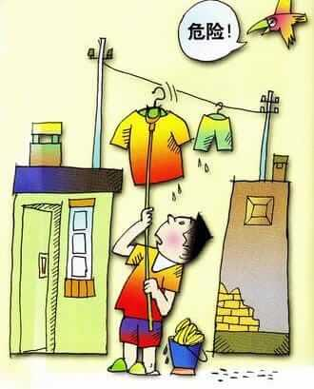
安全使用电动工具
职工临时宿舍内千万不可违规乱接电线和使用电器，禁止电线乱搭乱接和在电线上晾晒衣物！
——你知道吗？

Slide 55
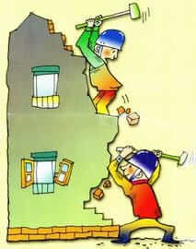
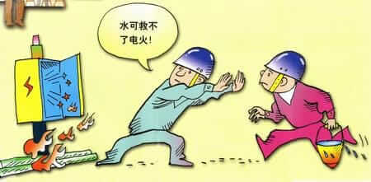
拆除作业安全
拆除建筑物一定应自上而下依次进行，不得数层同时拆除，否则，看—太危啦！！！
电气灭火
施工现场发生火情，一定要先切断电源，再使用二氧化碳灭火器灭火，千万不可用水及泡沫灭火器进行灭火，你记住了吗？

Slide 56
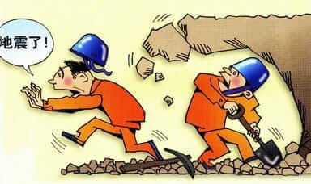
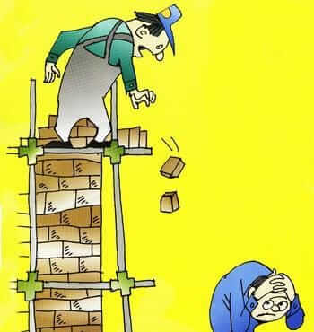
预防土方塌方事故
挖土要从上而下逐层挖掘，坚决严禁掏挖—这个可非常非常的重要啦！！！
预防拆除作业坍塌事故
避免在上下同一垂直面上作业，如果必须在上层物体有可能坠落的范围之内作业，上下层之间就要设隔离防护层啦！！

Slide 57
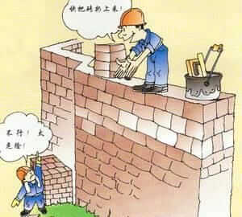
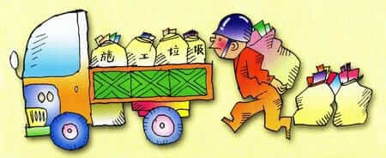
施工作业安全
高处作业严禁投接物料，以免身体重心不稳，从高处坠落，到时候再后悔可就晚啦！！！
施工现场要工完场清
最后，记住啦：施工完一层清理一层，施工垃圾集中存放并及时运走——坚决做到“文明施工”哦！！！

Slide 58
主讲人：优品PPT

Slide 59
更多精品PPT资源尽在—优品PPT！
www.ypppt.com
PPT模板下载：www.ypppt.com/moban/ 节日PPT模板：www.ypppt.com/jieri/
PPT背景图片：www.ypppt.com/beijing/ PPT图表下载：www.ypppt.com/tubiao/
PPT素材下载： www.ypppt.com/sucai/ PPT教程下载：www.ypppt.com/jiaocheng/
字体下载：www.ypppt.com/ziti/ 绘本故事PPT：www.ypppt.com/gushi/
PPT课件：www.ypppt.com/kejian/
Notes:
模板来自于 优品PPT https://www.ypppt.com/

